Slide 1
软件工程 一体化案例分析教程 （二）
杜育根
ygdu@sei.ecnu.edu.cn
本PPT教材：
杜育根. 软件工程教程：IBM RUP方法实践[M].
北京：机械工业出版社，2013

Slide 2
第2章 UML和面向对象
2.1
UML
2.1.1
UML的历史
2.1.2
RUP的历史
2.1.3
UML和RUP的表示法
2.2
面向对象
2.2.1
面向对象的历史
2.2.2
面向对象分析和设计基本概念
2.2.3
面向对象编程

Slide 3
2.1UML
2.1.1
UML的历史
2.1.2
RUP的历史
2.1.3
UML和RUP的表示法

Slide 4


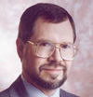

2.1.1UML的历史
Grady Booch Ivar Jacobson James Rumbaugh
图2-1 三个好友the Three Amigos
Notes:
1963 年伊凡·苏泽兰（Ivan Sutherland，1988 年图灵奖得主）在第一个计算机图形系统Sketchpad 的研制中也定义了“对象”和“实例”概念。
首先提出面向对象概念的人是艾伦·凯（Alan Kay，2003 年图灵奖得主）在大约1967 年，当时有人问他做工作是什么，他说"It's object-oriented programming"，当时他在犹他大学读博士，参与了Sutherland的Sketchpad 工作。Kay 的最大贡献是第一个面向对象编程语言SmallTalk 的开发。
James Rumbaugh与Grady booch，ivar jacobson 一道开发了开发了统一建模语言（Unified Modeling Language，UML），对象管理组织（Object Management Group，OMG）于 1997 年将 UML 采纳为业界标准建模语言。

Slide 5
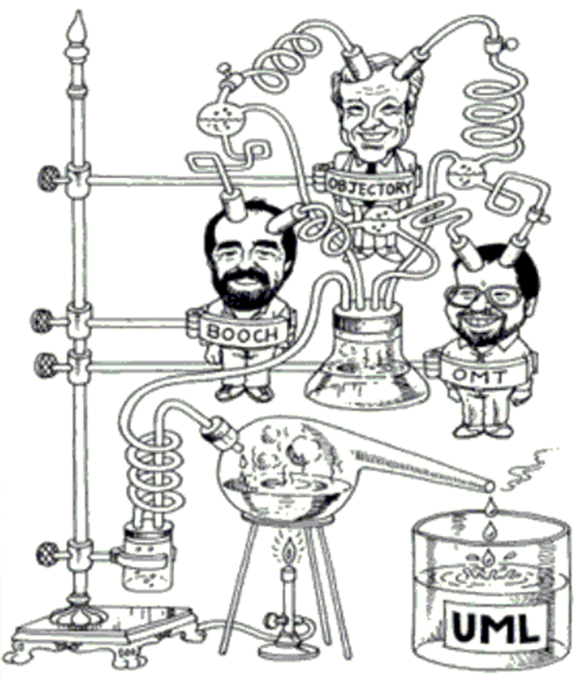
UML方法学的诞生

Slide 6
UML的发展历程
2011
UML2.4
2005
UML2.0
工业界事实标注阶段
2001
UML1.4
2000
UML1.3
1997.11.17
UML1.1成为OMG标准
标准化阶段
1997.1
UML1.0
合作联盟等的意见
1996
UML0.9
统一化阶段
1995
UML0.8
1994
OOSE
1993
Booch1993
OMT-2
流派纷呈阶段
1991
Booch1991
OMT-1
其他方法

Slide 7
2.1.2RUP的历史
加入Rational
之前
Ivar Jacobson开发Objectory
被Rational
收购
Objectory得到发展，命名为ROP
1998
ROP 正式命名为RUP
Notes:
UML三友之一Ivar Jacobson在加入Rational之前，致力于开发能用于软件开发活动的软件过程，这就是其过程产品Objectory。Objectory过程在被 Rational 收购之后，得到了进一步的发展，被命名为Rational Object Process(ROP)。同 UML 一样，在这个发展过程中也融入了其它优秀软件过程的精髓。1998 年，ROP 被正式命名为 Rational Unified Process(RUP，Rational 统一过程)，并且将 UML 作为其建模语言。由此 Rational 统一过程成为了业界最为成熟和成功的软件开发过程。

Slide 8
2.1.3UML语义和UML表示法
UML提供了多种类型的模型描述图（diagram），当在某种给定的方法学中使用这些图时，它使得开发中的应用程序的更易理解。
作为一种建模语言，UML的定义包括UML语义和UML表示法两个部分。

Slide 9
UML语义
描述基于UML的精确元模型定义。元模型为UML的所有元素在语法和语义上提供了简单、一致、通用的定义性说明，使开发者能在语义上取得一致，消除了因人而异的最佳表达方法所造成的影响。此外UML还支持对元模型的扩展定义。

Slide 10
UML表示法
定义UML符号的表示法，为开发者或开发工具使用这些图形符号和文本语法为系统建模提供了标准。这些图形符号和文字所表达的是应用级的模型，在语义上它是UML元模型的实例。

Slide 11
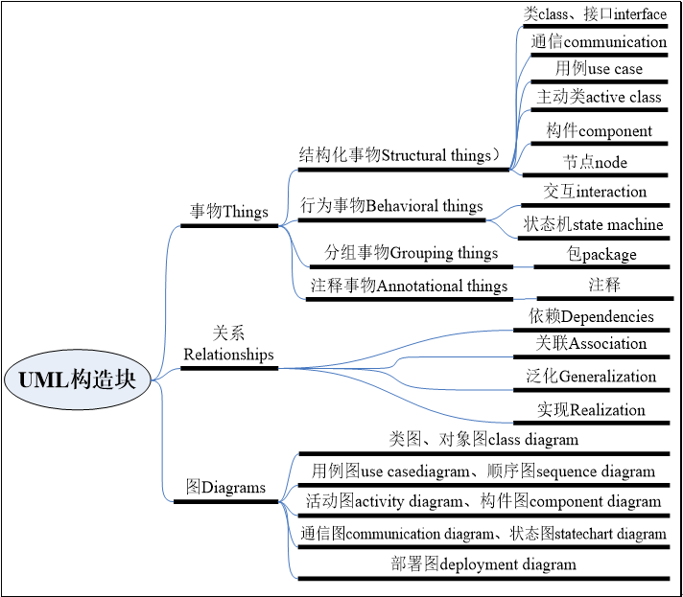
五类图（共9种图形）
Notes:
标准建模语言UML的重要内容可以由下列五类图（共9种图形）来定义

Slide 12
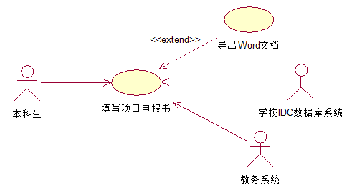
第一类是用例图
从用户角度描述系统功能，并指出各功能的操作者。
用例图实例

Slide 13
第二类是静态图 (Static diagram)
静态图
类图
对象图
包图

Slide 14
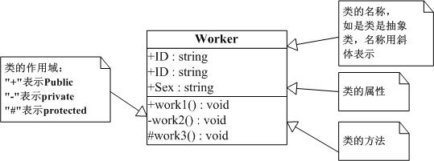
第二类是静态图 (Static diagram)
其中类图描述系统中类的静态结构。不仅定义系统中的类，表示类之间的联系如关联、依赖、聚合等，也包括类的内部结构（类的属性和操作）。
类图实例

Slide 15
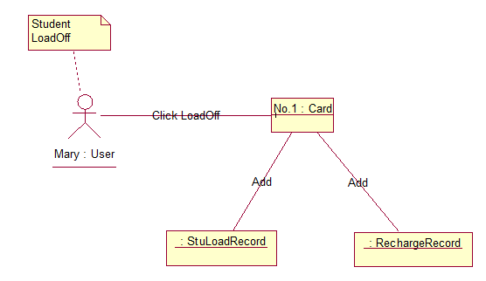
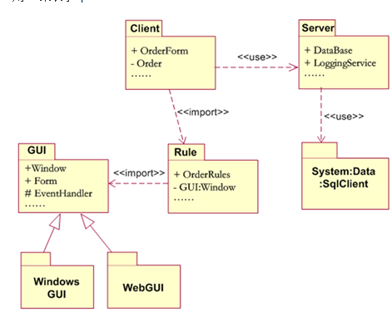

第二类是静态图 (Static diagram)
对象图是类图的实例，几乎使用与类图完全相同的标识。他们的不同点在于对象图显示类的多个对象实例，而不是实际的类。一个对象图是类图的一个实例。由于对象存在生命周期，因此对象图只能在系统某一时间段存在。
包图由包或类组成，表示包与包之间的关系。包图用于描述系统的分层结构。
对象图实例
包图实例

Slide 16
第三类是行为图（Behavior diagram）
第三类是行为图（Behavior diagram），描述系统的动态模型和组成对象间的交互关系。
活动图
行为图
状态图

Slide 17
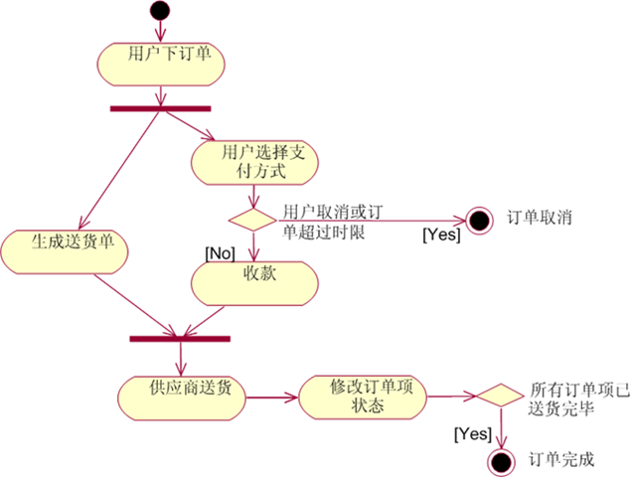
第三类是行为图（Behavior diagram）
活动图描述满足用例要求所要进行的活动以及活动间的约束关系，有利于识别并行活动。
简单的活动图

Slide 18
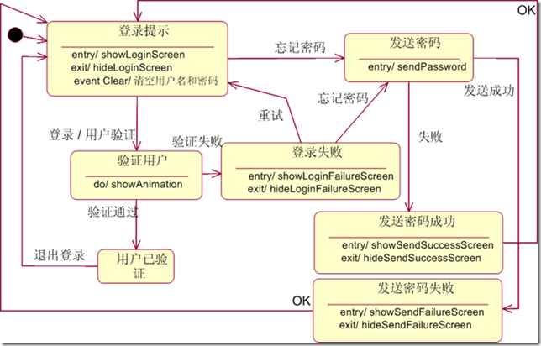
第三类是行为图（Behavior diagram）
状态图描述类的对象所有可能的状态以及事件发生时状态的转移条件。
带有复杂转换的状态图
Notes:
状态图描述类的对象所有可能的状态以及事件发生时状态的转移条件。
通常，状态图是对类图的补充。在实用上并不需要为所有的类画状态图，仅为那些有多个状态其行为受外界环境的影响并且发生改变的类画状态图。

Slide 19
第四类是交互图（Interactive diagram）
描述对象间的交互关系。
顺序图
交互图
通信图

Slide 20
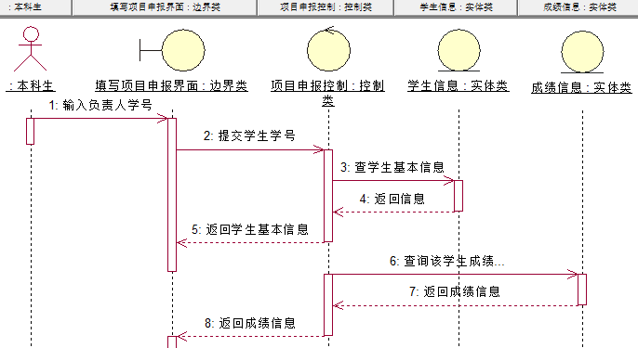
第四类是交互图（Interactive diagram）
其中顺序图显示对象之间的动态合作关系，它强调对象之间消息发送的顺序，同时显示对象之间的交互。

Slide 21
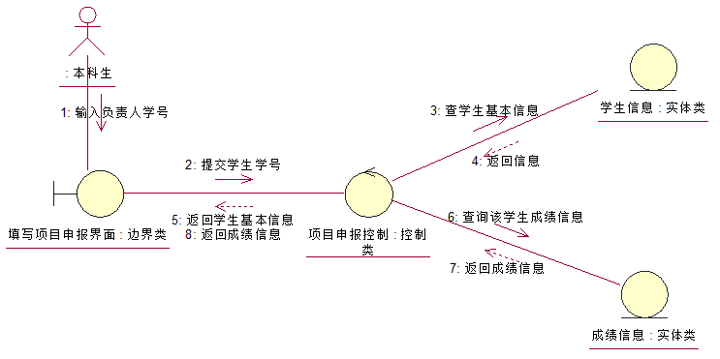
第四类是交互图（Interactive diagram）
通信图描述对象间的协作关系，通信图跟顺序图相似，显示对象间的动态协作和通信关系。除显示信息交换外，通信图还显示对象以及它们之间的关系。
Notes:
如果强调时间和顺序，则使用顺序图；如果强调上下级关系，则选择通信图。这两种图合称为交互图。

Slide 22
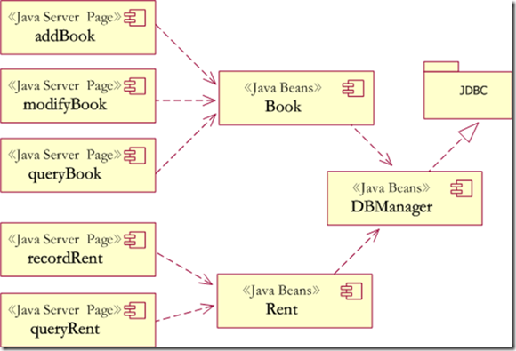
第五类是实现图 ( Implementation diagram )
构件图描述代码部件的物理结构及各部件之间的依赖关系。一个构件可能是一个资源代码部件、一个二进制部件或一个可执行部件。它包含逻辑类或实现类的有关信息。构件图有助于分析和理解部件之间的相互影响程度。
基本构件图

Slide 23
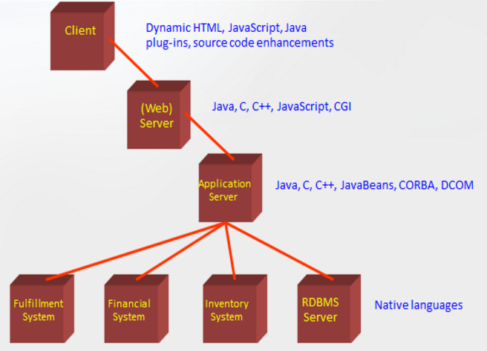
第五类是实现图 ( Implementation diagram )
部署图定义系统中软硬件的物理体系结构。它可以显示实际的计算机和设备（用节点表示）以及它们之间的连接关系，也可显示连接的类型及部件之间的依赖性。在节点内部，放置可执行部件和对象以显示节点跟可执行软件单元的对应关系。
Web应用部署图示例

Slide 24
2.2面向对象
2.2.1
面向对象的历史
2.2.2
面向对象分析和设计基本概念
2.2.3
面向对象编程

Slide 25
2.2.1面向对象的历史
1960年
面向对象概念
20世纪
70年代初
面向对象语言
1980年
面向对象方法

Slide 26
编程语言的发展
面向对象程序设计(Object Oriented Programming)
结构化程序设计(Procedure Programming)
汇编语言(Assembly language)
机器语言(Machine language)
1.0

Slide 27
2.2.2 面向对象分析和设计基本概念
具有相同数据和操作的对象可归纳成类
类可以派生出子类
客观世界由对象组成
对象之间的联系通过消息传递来维系
简单的来说，面向对象＝对象＋类＋继承＋消息
Notes:
客观世界由对象组成，任何客观实体都是对象，复杂对象可以由简单对象组成。
具有相同数据和操作的对象可归纳成类，对象只是类的一个实例。
类可以派生出子类，子类除了继承父类的全部特性外还可以有自己的特性。
对象之间的联系通过消息传递来维系。由于类的封装性，它具有某些对外界不可见的数据，这些数据只能通过消息请求调用可见方法来访问。

Slide 28
面向对象分析（OOA）
面向对象分析（OOA）是指利用面向对象的概念和方法为软件需求建造模型，以使用户需求逐步精确化、一致化、完全化的分析过程。分析的过程也是提取需求的过程，主要包括理解、表达和验证。

Slide 29
面向对象分析过程模型
定义用例
原型开发
发现对象
详细说明
定义属性和方法
建立结构与连接
划分主题
划分结构与连接

Slide 30
面向对象设计（OOD）
面向对象设计（OOD）是把分析阶段得到的需求转变成符合成本和质量要求的、抽象的系统实现方案的过程。从面向对象分析（OOA）到面向对象设计（OOD）是一个逐渐扩充模型的过程，也可以说面向对象设计是用面向对象观点建立求解域模型的过程。面向对象分析主要是模拟问题域和系统任务，而面向对象设计是面向对象分析的扩充，主要增加各种组成部分。

Slide 31
面向对象设计模型
主题层
人机交互部分
问题域部分
任务管理分析
数据管理分析
类与对象层
结构层
属性层
服务层

Slide 32
UML进行面向对象分析设计
UML进行面向对象分析设计，通常都要经过下述三个步骤
识别系统的用例和角色
进行系统分析并抽象出类
设计系统，并设计系统中的类及其行为
Notes:
（1）识别系统的用例和角色
首先要对项目进行需求调研，分析项目的业务流程图和数据流程图，以及项目中涉及的各级操作人员，识别出系统中的所有用例和角色；接着分析系统中各角色和用例见的联系，使用UML建模工具画出系统的用例图；最后，勾画系统的概念层次模型，借助UML建模工具描述概念层的类和活动图。
（2）进行系统分析并抽象出类
系统分析的任务是找出系统的所有要求并加以描述，同时建立特定领域模型。从实际需求抽象出类，并描述各个类之间的关系。
（3）设计系统，并设计系统中的类及其行为
设计阶段由结构设计和详细设计组成。

Slide 33
2.2.3面向对象编程
面向对象程序设计（Object-oriented programming，OOP），指一种程序设计范型，同时也是一种程序开发的方法。它将对象作为程序的基本单元，将程序和数据封装其中，以提高软件的重用性、灵活性和扩展性。
面向对象程序设计中的概念主要包括：对象、类、数据抽象、继承、动态绑定、数据封装、多态性、消息传递。通过这些概念面向对象的思想得到了具体的体现。

Slide 34
1）对象
对象是运行期的基本实体，它是一个封装了数据和操作这些数据的代码的逻辑实体。它不仅能表示具体的事物，还能表示抽象的规则、计划或事件。
对象具有状态，一个对象用数据值来描述它的状态。
对象还有操作，用于改变对象的状态，对象及其操作就是对象的行为。
对象实现了数据和操作的结合，使数据和操作封装于对象的统一体中。
Notes:
对象实现了数据和操作的结合，使数据和操作封装于对象的统一体中

Slide 35
2）类
类是具有相同类型的对象的抽象
一个对象所包含的所有数据和代码可以通过类来构造
类具有属性
它是对象的状态的抽象
类具有操作
它是对象的行为的抽象
类之间有一定的结构关系
一般与具体结构称为分类结构。
整体与部分结构称为组装结构。
Notes:
类是具有相同类型的对象的抽象。一个对象所包含的所有数据和代码可以通过类来构造。因此，对象的抽象是类，类的具体化就是对象，也可以说类的实例是对象。
类具有属性，它是对象的状态的抽象，用数据结构来描述类的属性。
类具有操作，它是对象的行为的抽象，用操作名和实现该操作的方法来描述。
类之间有一定的结构关系。通常有两种主要的结构关系，即一般与具体结构关系，整体与部分结构关系。
①一般与具体结构称为分类结构，也可以说是“或”关系，或者是“is a”关系。
②整体与部分结构称为组装结构，它们之间的关系是一种“与”关系，或者是“has a”关系。

Slide 36
3）封装
封装性是保证软件部件具有优良的模块性的基础。
类可以派生出子类
封装是将数据和代码捆绑到一起，避免了外界的干扰和不确定性。
对象是封装的最基本单位。
Notes:
封装是将数据和代码捆绑到一起，避免了外界的干扰和不确定性。对象的某些数据和代码可以是私有的，不能被外界访问，以此实现对数据和代码不同级别的访问权限。
封装性是保证软件部件具有优良的模块性的基础。
面向对象的类是封装良好的模块，类定义将其说明（用户可见的外部接口）与实现（用户不可见的内部实现）显式地分开，其内部实现按其具体定义的作用域提供保护。
对象是封装的最基本单位。封装防止了程序相互依赖性而带来的变动影响。面向对象的封装比传统语言的封装更为清晰、更为有力。

Slide 37
4）继承
继承性是子类自动共享父类数据结构和方法的机制，是类之间的一种关系
继承性是面向对象程序设计语言不同于其它语言的最重要的特点
继承是让某个类型的对象获得另一个类型的对象的特征
子类只继承一个父类的数据结构和方法，称为单重继承
子类继承了多个父类的数据结构和方法，称为多重继承
类的继承性使所建立的软件具有开放性、可扩充性
采用继承性，提供了类的规范的等级结构
Notes:
继承是让某个类型的对象获得另一个类型的对象的特征。通过继承可以实现代码的重用：从已存在的类派生出的一个新类将自动具有原来那个类的特性，同时，它还可以拥有自己的新特性。
继承性是子类自动共享父类数据结构和方法的机制，这是类之间的一种关系。在定义和实现一个类的时候，可以在一个已经存在的类的基础之上来进行，把这个已经存在的类所定义的内容作为自己的内容，并加入若干新的内容。
继承性是面向对象程序设计语言不同于其它语言的最重要的特点，是其他语言所没有的。
在类层次中，子类只继承一个父类的数据结构和方法，则称为单重继承。
在类层次中，子类继承了多个父类的数据结构和方法，则称为多重继承。
在软件开发中，类的继承性使所建立的软件具有开放性、可扩充性，这是信息组织与分类的行之有效的方法，它简化了对象、类的创建工作量，增加了代码的可重用性。
采用继承性，提供了类的规范的等级结构。通过类的继承关系，使公共的特性能够共享，提高了软件的重用性。

Slide 38
5）多态
使相同的操作或函数、过程可作用于多种类型的对象上并获得不同的结果
允许每个对象以适合自身的方式去响应共同的消息
多态是指不同事物具有不同表现形式的能力
增强了软件的灵活性和重用性
Notes:
多态是指不同事物具有不同表现形式的能力。多态机制使具有不同内部结构的对象可以共享相同的外部接口，通过这种方式减少代码的复杂度。
多态性使相同的操作或函数、过程可作用于多种类型的对象上并获得不同的结果。不同的对象，收到同一消息可以产生不同的结果，这种现象称为多态性。
多态性允许每个对象以适合自身的方式去响应共同的消息。
多态性增强了软件的灵活性和重用性。

Slide 39
6）动态绑定
绑定指的是将一个过程调用与相应代码链接起来的行为。动态绑定是指与给定的过程调用相关联的代码只有在运行期才可知的一种绑定，它是多态实现的具体形式。

Slide 40
7）消息传递
对象之间进行通信的结构叫做消息。对象之间需要相互沟通，沟通的途径就是对象之间收发信息。消息内容包括接收消息的对象的标识，需要调用的函数的标识，以及必要的信息。消息传递的概念使得对现实世界的描述更容易。

Slide 41
8）方法
方法（Method）是定义一个类可以做的，但不一定会去做的事。

